Slide 1
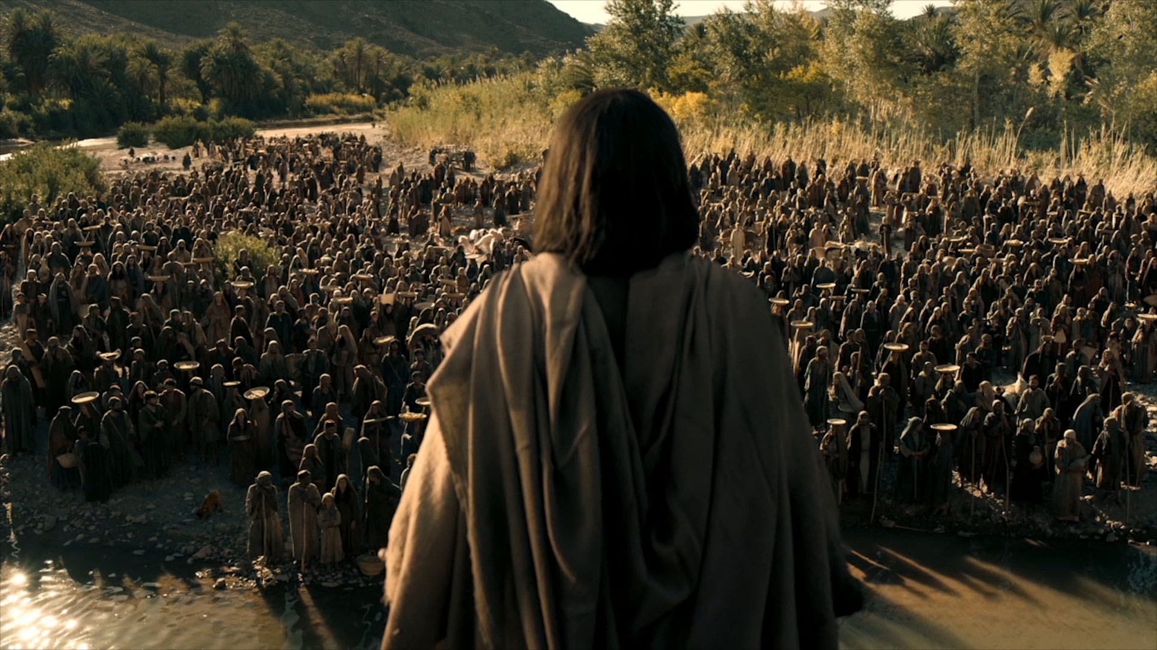
Matteüs 5:1-16
Jezus zag heel veel mensen naar hem toe komen.
Hij liep de berg op, zodat de mensen Hem goed konden zien en horen.
Jezus vertelde daar op de berg heel belangrijke dingen
over hoe je écht gelukkig kan zijn.

Slide 2
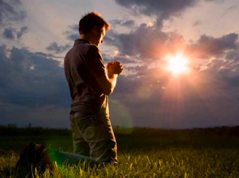
Matteüs 5:1-16
Hij zei:
‘Je bent echt gelukkig als je weet dat je God nodig hebt. Mijn nieuwe wereld is is voor mensen die dit weten.

Slide 3
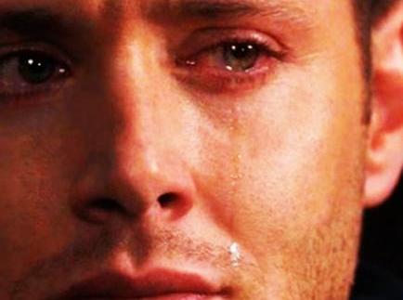
Matteüs 5:1-16
Je bent echt gelukkig als je kunt uithuilen bij God.
Want Hij zal je troosten.
Je bent echt gelukkig als je doet wat God wil.
Hij zal je belonen.

Slide 4
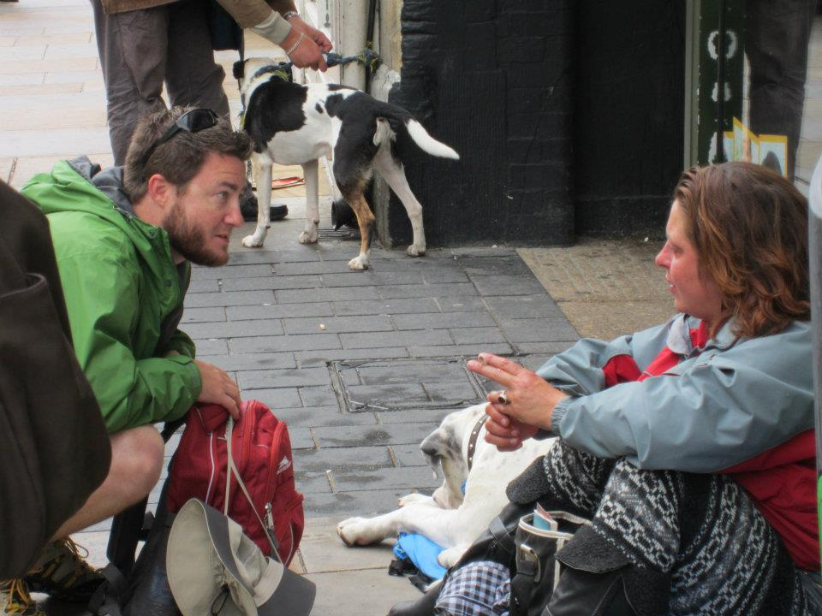
Matteüs 5:1-16
Je bent echt gelukkig als je lief bent voor anderen.
God zal ook lief voor jou zijn.
Je bent echt gelukkig als je eerlijk bent.
Dan mag je eens God zien.
Je bent echt gelukkig als je geen ruzie zoekt, maar het goed maakt. God zal je ‘Mijn kind’ noemen.

Slide 5
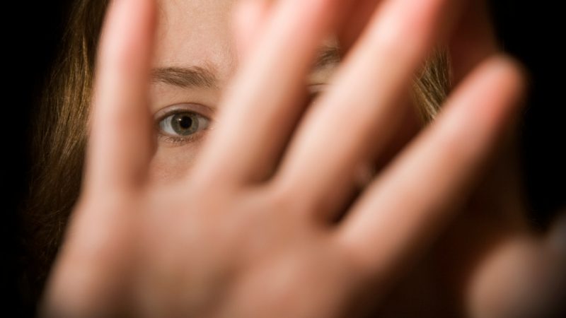
Matteüs 5:1-16
Je bent echt gelukkig als je gepest wordt omdat jij iets goed doet.
God ziet het en Hij belooft jou zijn nieuwe wereld.
Soms heb je het moeilijk omdat je in Mij gelooft.
Je wordt misschien wel uitgescholden
en sommige mensen worden in de gevangenis gezet.
Misschien vertellen mensen lelijke dingen over jou die niet waar zijn.

Slide 6
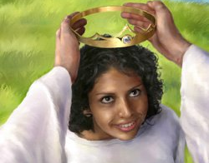
Matteüs 5:1-16
Blijf dan toch vrolijk en blij.
Want Ik zal je heel veel geven in de hemel.’

